Slide 1

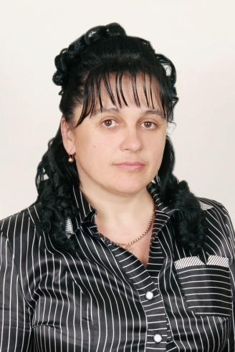
Мотивація навчальної діяльності на уроках інформатики
МАЙСТЕР-КЛАС
“Я РОБЛЮ ЦЕ ТАК…”
(З досвіду роботи Головатої Маргарети Лауренціївни, вчителя інформатики Димківського НВК)
с. Димка Глибоцький район Чернівецька область
e-mail: margareta.golovata@gmail.com

Slide 2
Зміст
Специфіка нової української школи
Роль вчителя
в організації навчання
Що таке мотивація?
Шляхи підвищення мотивації
Методи та засоби створення позитивної мотивації навчання
Три кроки
до успіху
І етап уроку – мотивація початку роботи
ІІІ етап уроку – результативність,
постановка цілей на майбутнє
Висновки
ІІ етап уроку – мотивація виконання роботи

Slide 3

Специфіка нової української школи
Якщо ти можеш щось уявити – ти можеш цього досягти! Мрійте. Прагніть. Досягайте.
Зіг Зіглар
Будь-яка діяльність має:
викликати зацікавленість,
розв’язувати проблемні питання на практиці,
творчо застосовувати знання.
Мета використання творчих завдань:
створити «зону психологічного комфорту»;
уникнути зниження рівня зацікавленості;
сприяти розвитку мислення високого рівня.
Зміст

Slide 4

Що таке мотивація?
Мотивація
інтереси,
переконання,
прагнення,
емоції,
потреби,
ідеали,
установки.
Мотивація сприяє появі в учня навчальної ініціативи й любові до навчання, спонукає його діяти з максимальною енергією в різних навчальних ситуаціях.
Зміст

Slide 5
Шляхи підвищення мотивації
Організація дискусій, диспутів посилюють увагу.
Створення ситуації успіху передбачає вміння хвалити учня за кожне нове досягнення.
Подання нового матеріалу невеликими частинами допомагає краще засвоїти його.
Ознайомлення з алгоритмом діяльності дає можливість доцільніше використати час.
Чергування методів і форм навчання заохочує до діяльності.
Конкретизація матеріалу рисунками робить його доступнішим.
Продуманий початок уроку запорука успіху всього заняття.
Здивування – примушує мислити.
Зацікавленість – найдужча мотивація до навчання.
Зміст

Slide 6
Роль вчителя в організації навчання
Ретельно готуватися до кожного заняття.
Бути зацікавленим темою і змістом уроку.
Показувати свій інтерес до того, що відбувається в класі.
Доводити, що процес співпраці важливіший, ніж результат.
Дбати про підвищення мотивації до навчання на всіх етапах уроку.
Зміст

Slide 7

Три кроки до успіху
Створення умов для виникнення внутрішньої потреби до діяльності на уроці («хочу»).
Визначення змісту діяльності учнів на уроці («зможу»).
Активізація вимог до учнів з боку діяльності («потрібно»).
Зміст

Slide 8

Методи створення позитивної мотивації навчання
Емоційні:
заохочення;
навчально-пізнавальна гра;
створення ситуації успіху…
Вольові:
інформація про результати навчання;
формування відповідальності;
прогнозування майбутньої діяльності…
Пізнавальні:
створення проблемної ситуації;
спонукання до пошуку алгоритмів рішень;
виконання творчих завдань…
Соціальні:
розвиток бажання бути корисним;
створення ситуації взаємодопомоги;
зацікавленість у результатах колективної праці…
Зміст

Slide 9

Дидактична гра – метод підвищення мотивації до навчання
Без гри немає й не може бути повноцінного морального й розумового розвитку.
А.С.Макаренко
У процесі гри
Виробляється:
Розвивається:
звичка зосереджуватися,
мислити самостійно…
увага,
прагнення до знань,
мислення високого рівня…
Зміст

Slide 10

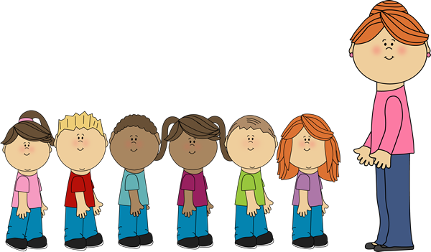
І етап уроку – мотивація початку роботи.
Крок за кроком
Квадрат Полібія
Шифр Цезаря
Анаграми
Хибна альтернатива
Проблемне питання
Інтелект-карта
Зміст

Slide 11

ІІ етап уроку – мотивація виконання роботи
Знайди слова
Детективне агентство
Диктант з ключем
Весела галявина
Вибірковий диктант
Фізхвилинка
Хвилинка релаксації
Зміст

Slide 12

ІІІ етап уроку – результативність, постановка цілей на майбутнє
Кубування
Шість капелюхів мислення
Хто швидше?
Азбука Морзе
Шифр Брайля
Діаграма Ейлера-Вена
Інтелект-карта
Зміст
https://learningapps.org/createApp.php

Slide 13

Висновки
Успіх у навчанні дарує радість, задоволення, пробуджує інтерес, підвищує самооцінку та створює потужний імпульс до пізнання нового. Тож мотивований учень не тільки успішно опановуватиме знання, у нього пробуджуватиметься допитливість й усвідомлення набуття
компетенції в процесі навчання.
Говорять, що мотивація триває не довго. Що ж, свіжість після ванни – теж. Тому піклуватися про них варто щодня.
Зіг Зиглар
Зміст

Slide 14
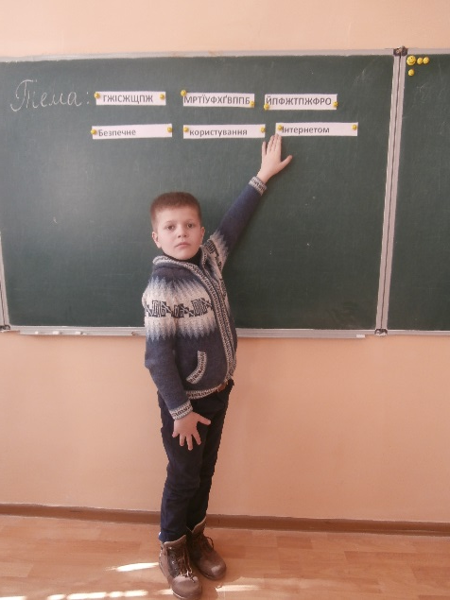
Шифр Цезаря
5
Тема уроку:
ГЖІСЖЩПЖ
МРТЇУФХҐВППБ
ЙПФЖТПЖФРО
К=2
Базується на заміні кожної літери тексту на іншу літеру шляхом зміщення за алфавітом на фіксовану кількість символів.
1 А | 2 Б | 3 В | 4 Г | 5 Ґ | 6 Д
7 Е | 8 Є | 9 Ж | 10 З | 11 И | 12 І
13 Ї | 14 Й | 15 К | 16 Л | 17 М | 18 Н
19 О | 20 П | 21 Р | 22 С | 23 Т | 24 У
25 Ф | 26 Х | 27 Ц | 28 Ч | 29 Ш | 30 Щ
31 Ь | 32 Ю | 33 Я
Ключ. Безпечне користування Інтернетом
Назад

Slide 15
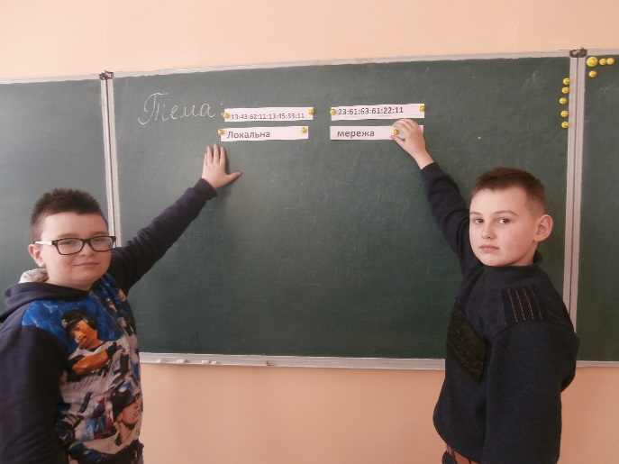
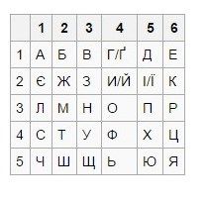
Квадрат Полібія
5
Тема уроку:
13:43:62:11:13:45:33:11
23:61:63:61:22:11
Під час кодування повідомлення кожна літера замінюється парою цифр – номерами стовпця та рядка таблиці, на перетині яких вона розміщена.
Ключ. Локальна мережа
Назад

Slide 16
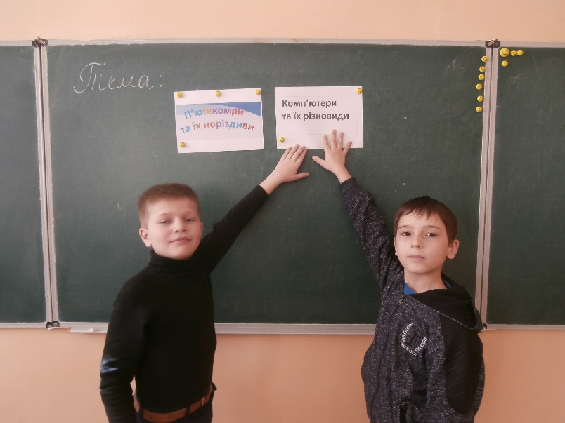
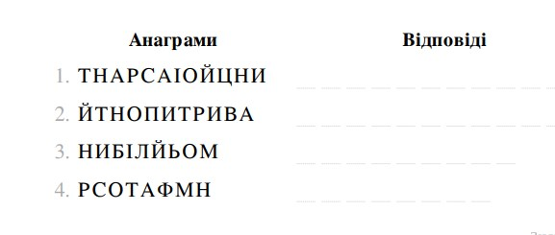
Анаграма
5
Тема уроку:
П’ютекомри
та їх норіздиви
Види сучасних ПК
Безладна перестановка букв у слові, що створює інше слово.
Ключ. Комп’ютери та їх різновиди
Генератор «АНАГРАМ»
Ключ. Стаціонарний, портативний,
мобільний, смартфон.
Назад

Slide 17
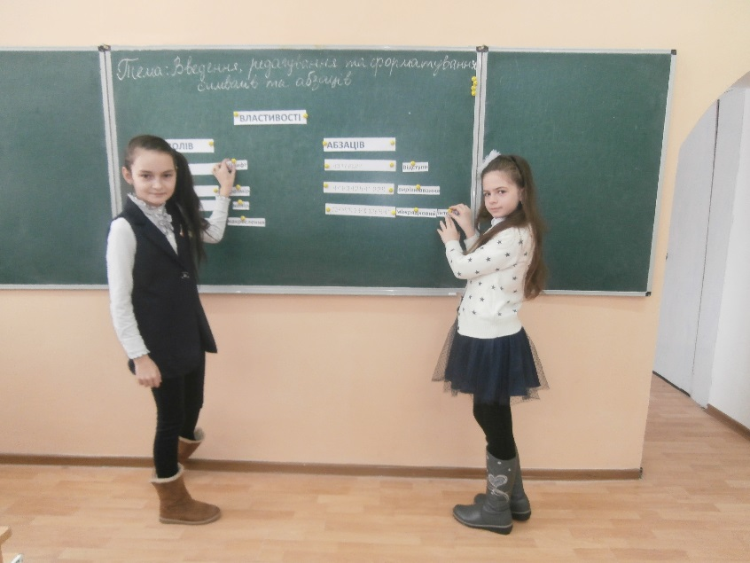




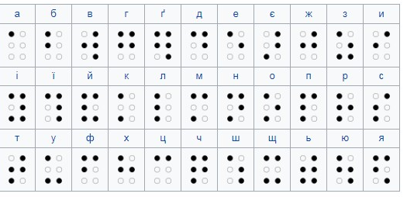



Шифр Брайля
Тема уроку:
5
Введення,
редагування
та форматування
символів і абзаців
Конвертер Брайля
Властивості
символів
1
2
абзаців
Ключ 1. Шрифт, розмір, колір, накреслення.
Ключ 2. Відступи, вирівнювання, міжрядковий інтервал.
Назад

Slide 18

Хибна альтернатива
5
Тема уроку:
Складові комп’ютерів
та їхнє призначення
Пристрої введення – це…
Пристрої виведення – це…
1.Клавіатура чи монітор?
2.Мікрофон чи навушники?
3. Принтер чи плотер?
1.Монітор чи миша?
2.Відеокамера чи звукові колонки?
3. Фотокамера чи сканер?
Назад

Slide 19
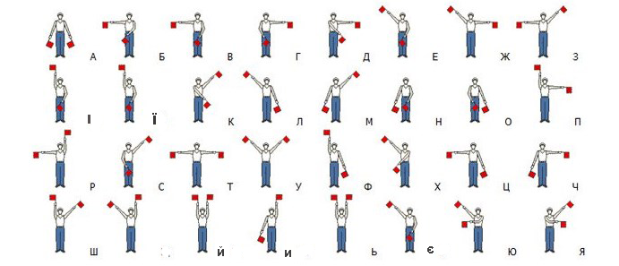
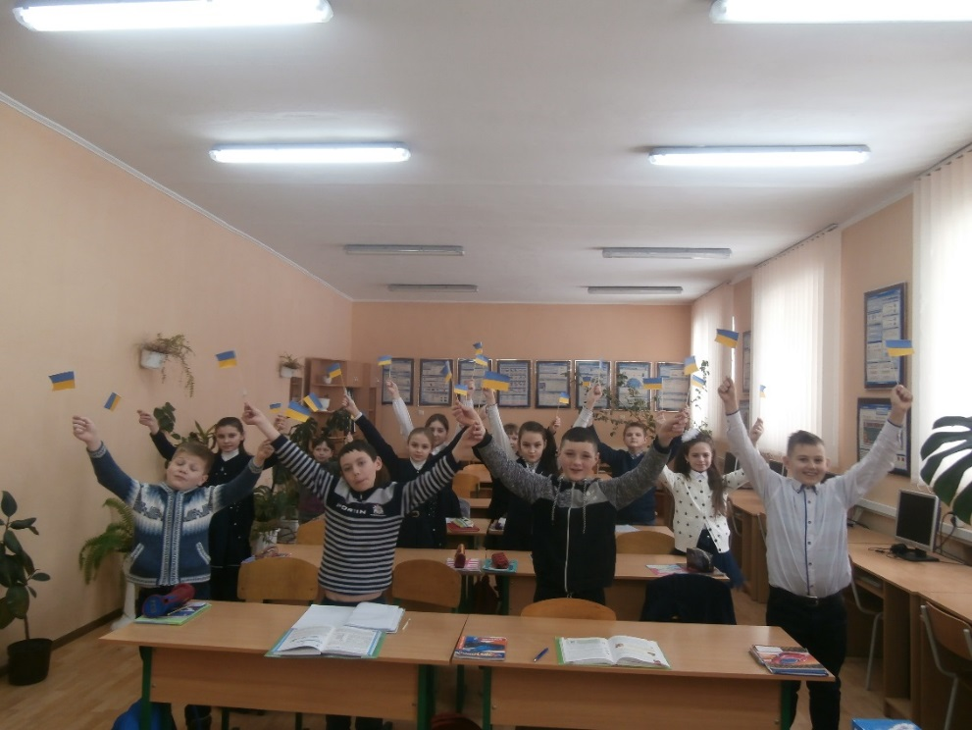
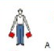
Семафорна азбука
Фізхвилинка
Азбука, у якій кожна літера позначається певним положенням рук з прапорцями.
Назад

Slide 20
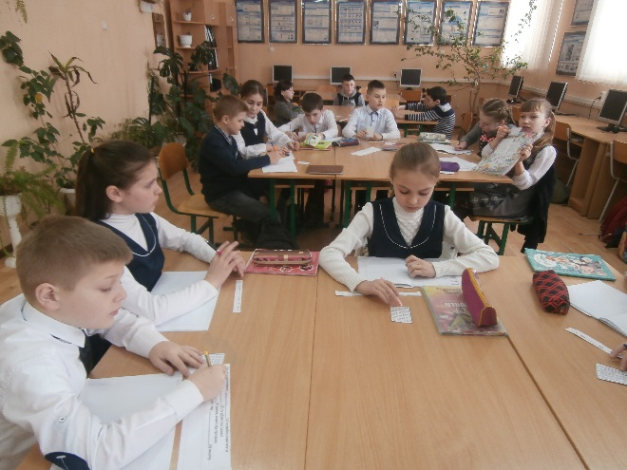
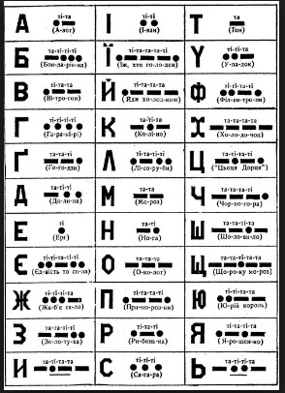
Тема уроку:
Безпечне користування Інтернетом
Азбука Морзе
Під час користування (1) потрібно пам’ятати про (2) та дбати про захист (3) даних, захист від програм (4) і від (5) вмісту.
Азбука, у якій кожна літера записується з використанням крапок і тире.
3. ——— ••• ——— —••• —•——
1. •• —• — • •—• —• • — ——— ——
2. —• • —••• • ——•• •——• • —•— —•——
4. ——•— —•— •• —•• •—•• —•—— •—— ————
5. ——•• •— •••• •—• ——— ——•• •—•• —•—— •—— ——— •••• ———
Ключ
1. Інтернетом
2. небезпеки
3. особистих
4. шкідливих
5. загрозливого
Назад

Slide 21
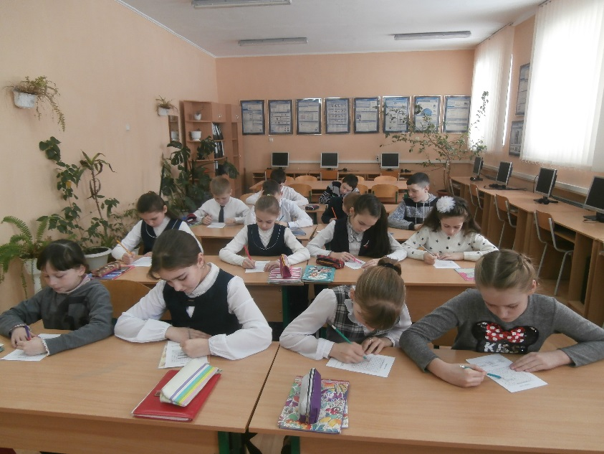
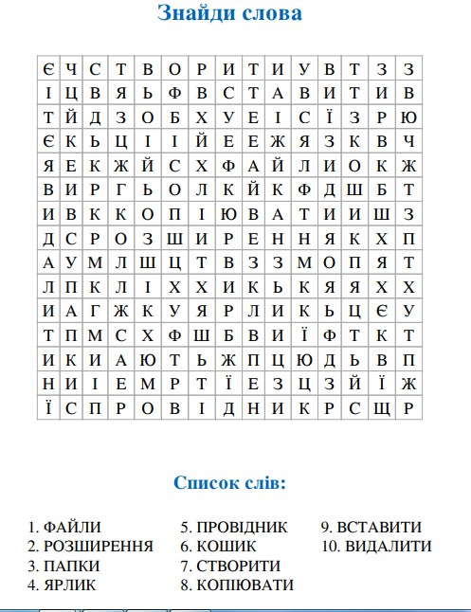
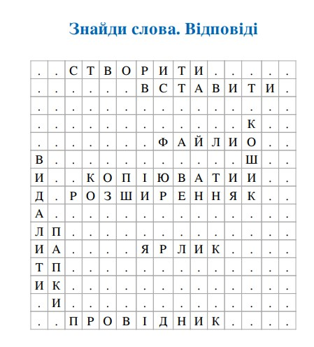
Тема уроку:
5
Знайди слова
Файли, папки
та операції над ними
Генератор «Знайди слова»
Назад

Slide 22
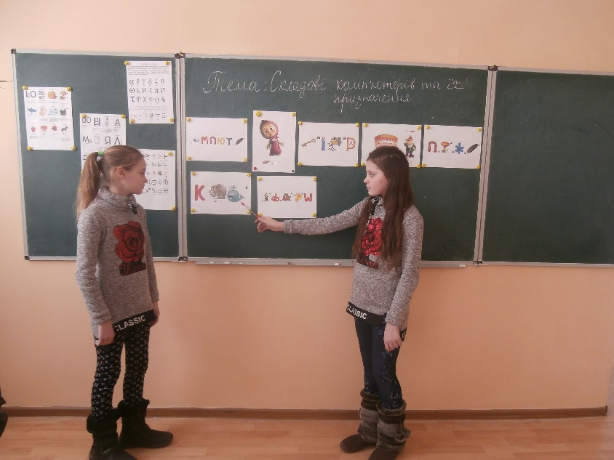

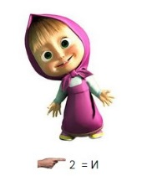


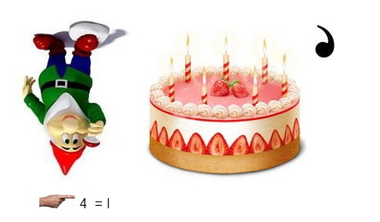

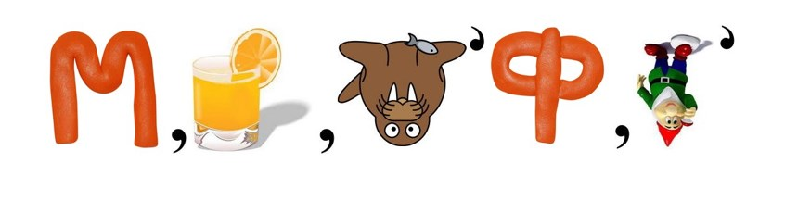
Детективне агентство
5
Тема уроку:
Ребуси
Складові комп’ютерів
та їхнє призначення
1
2
3
5
4
6
Комп’ютер
Миша
Клавіатура
Монітор
Принтер
Колонки
Мікрофон
7
Генератор ребусів
Назад

Slide 23
Вибірковий диктант
5
Тема уроку:
Файли, папки
та операції над ними
Записати тільки ті операції, які можна виконувати над папками, файлами, ярликами.
Створення, малювання, виділення, вивчення, перейменування, вимірювання, копіювання, підкреслення, переміщення, ділення, видалення, множення, відновлення.
Створення
Виділення
Перейменування
Копіювання
Переміщення
Видалення
Відновлення
Назад

Slide 24
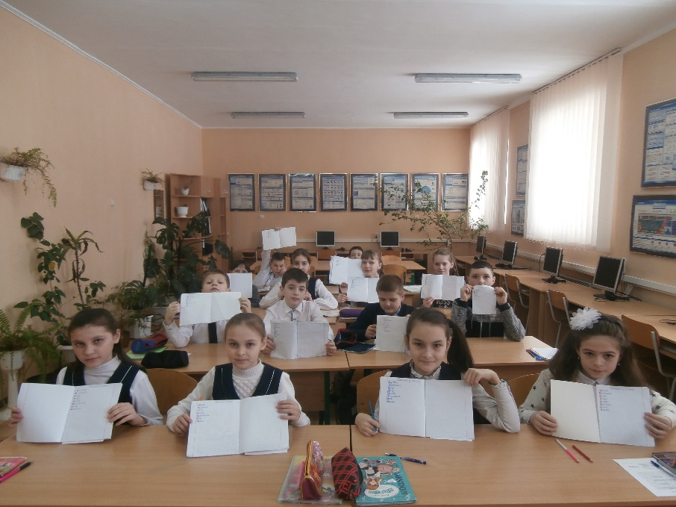
5
Диктант з ключем
Пристрій введення даних, який використовують у звукозаписі.
Результат сприйняття людиною повідомлень з навколишнього світу.
Паличка для письма.
Один з видів портативних комп’ютерів, який розрахований здебільшого на роботу з комп’ютерними мережами.
Пристрій для друку даних на папері.
Наука про інформацію та інформаційні процеси.
Пристрій, що перетворює сигнал у форму, зручну для опрацювання.
Об’єкт текстового документа, що має такі властивості: розміри сторінки, розміри полів, орієнтація сторінки, номер сторінки.
М | І | К | Р | О | Ф | О | Н
І | Н | Ф | О | Р | М | А | Ц | І | Я
С | Т | И | Л | У | С
Н | Е | Т | Б | У | К
П | Р | И | Н | Т | Е | Р
І | Н | Ф | О | Р | М | А | Т | И | К | А
С | Е | Н | С | О | Р
С | Т | О | Р | І | Н | К | А
Знайдіть і запишіть у стовпчик слова за їх лексичним значенням. Підкресліть другу від початку літеру. Прочитайте отримане слово.
Назад

Slide 25
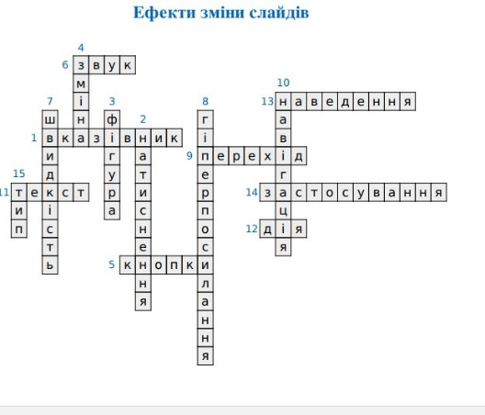
Хто швидше?
6
Тема уроку:
Поясни слова
Ефекти зміни слайдів
Учні отримують розгаданий кросворд з основними поняттями теми. Вони мають пояснити кожне слово кросворду (можна практично).
Назад

Slide 26


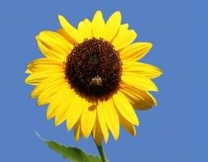
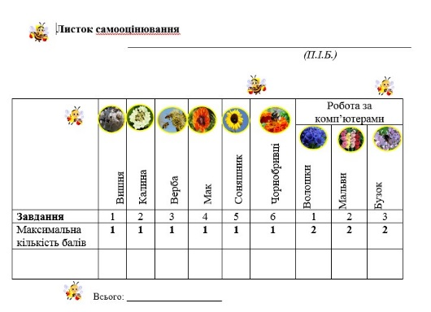
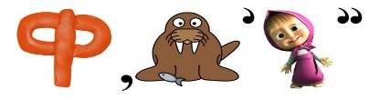
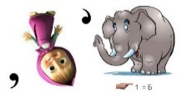
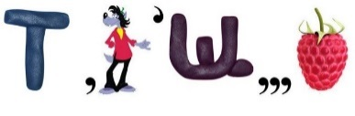


Народні символи України – святині українського народу
Соняшник – символ сонця, праці і достатку, сили і добробуту Батьківщини.
Крок за кроком
«Солоденький» урок.»
8
Тема уроку:
Завдання 5
Створення, редагування та форматування графічних об’єктів в текстовому документі.
1
Властивості ліній.
4
2
5
3
Правила групи (бонусний бал)
Піднята рука.
«Це МОЯ думка…»
STOP.
Очікувана відповідь: форма, товщина, тип, шаблон, колір.
Назад

Slide 27
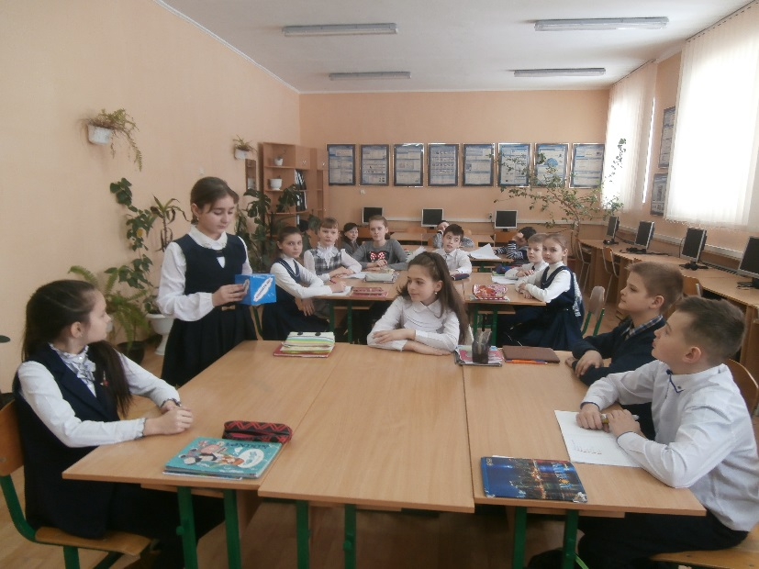
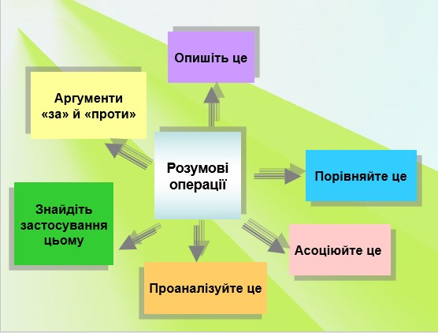
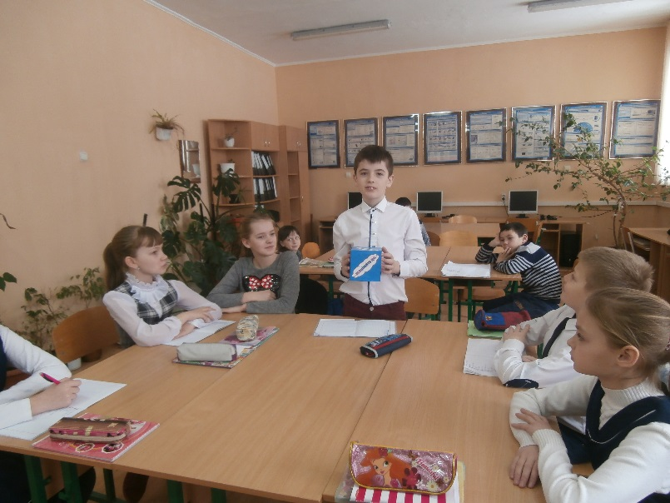
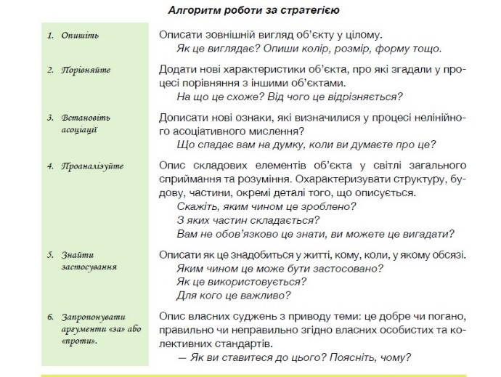
Кубування
5
Назад

Slide 28
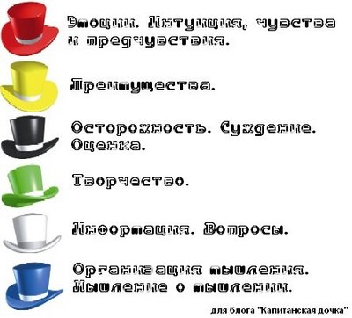
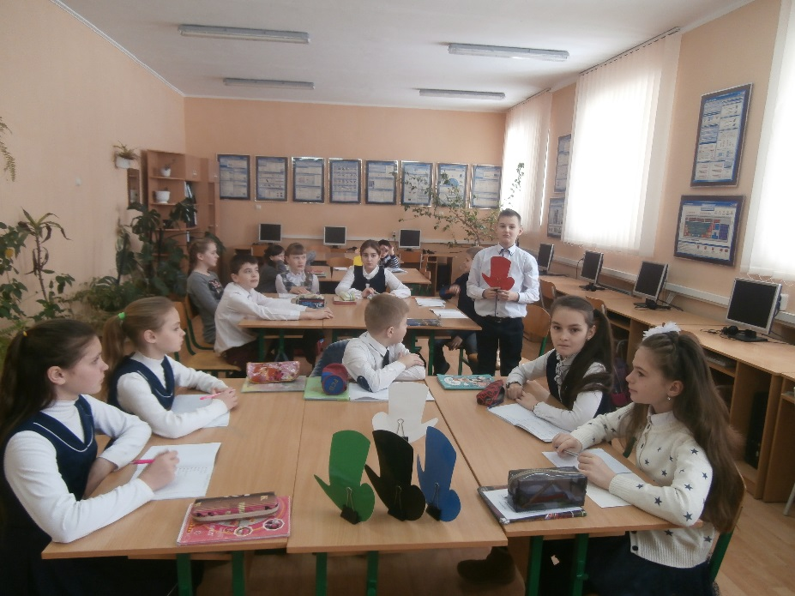
Шість капелюхів мислення
5
висновки
оцінка доступної
і необхідної інформації
творчість, нові ідеї
і можливості
Сутність методу
заперечення, критика
вигоди
і переваги
відчуття
й емоції
Назад

Slide 29
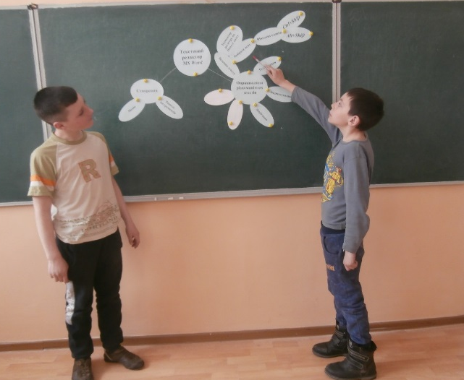
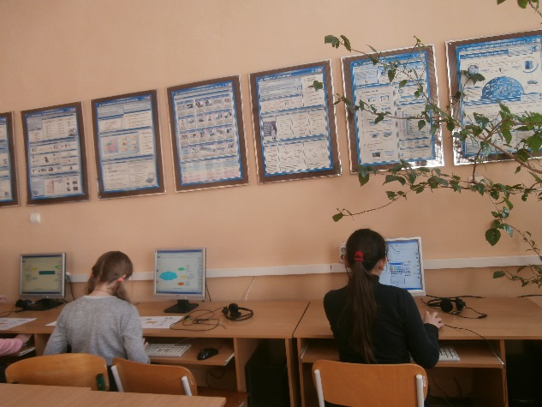
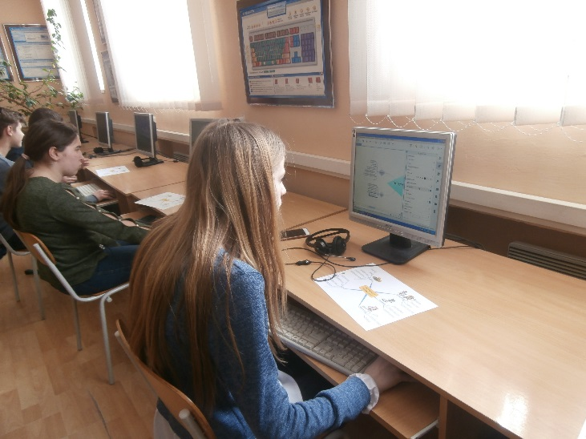
Інтелект-карта
Mind maps (карта пам’яті, ментальна карта, карта думок, інтелект-карта, асоціативний кущ тощо) – спосіб організації інформації так, щоб мозку було максимально легко працювати з нею. За допомогою Mind maps, можна навчитися мислити абсолютно по-новому, використовуючи потенціал обох півкуль мозку.
Об’єкти ОС Windows
Пристрій
Файл
Папка
Системна папка
Ярлик
Програма
Документ
Назад

Slide 30
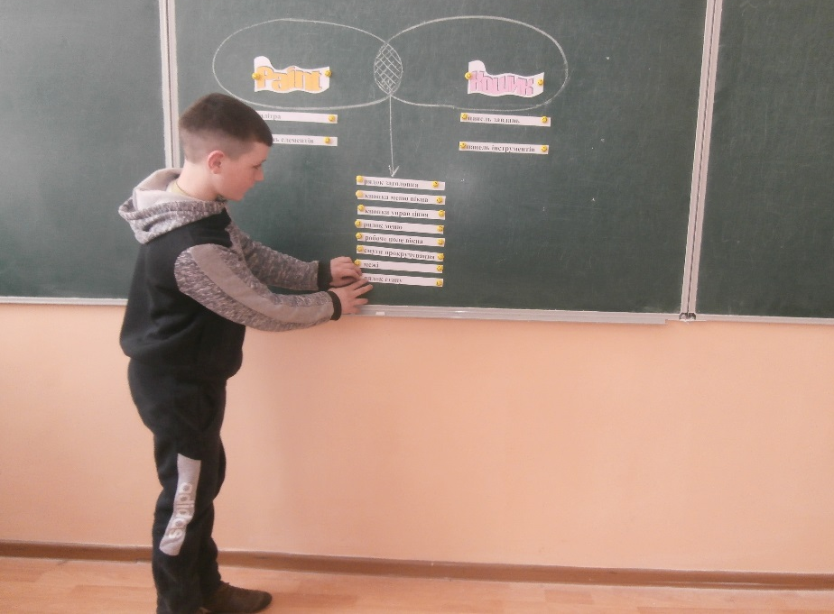
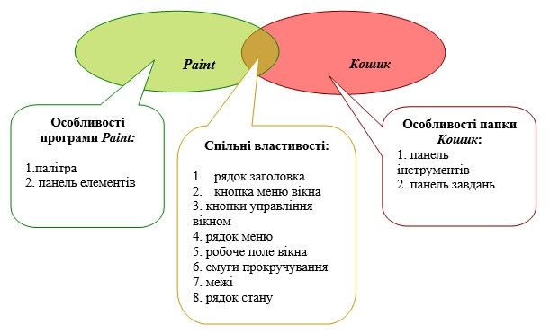
5
Діаграма Ейлера-Венна
Назад

Slide 31
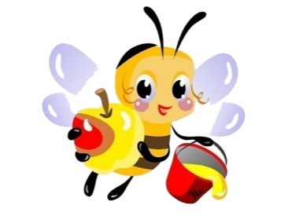

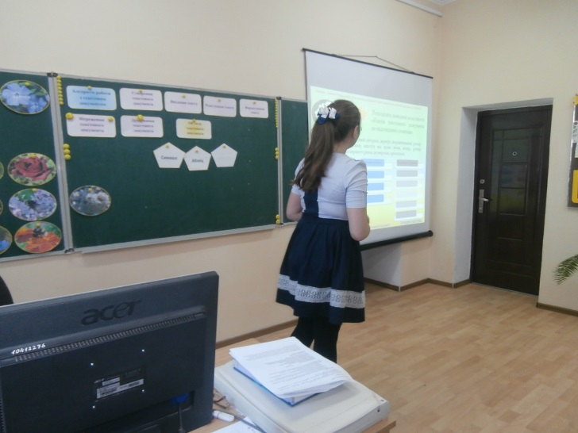
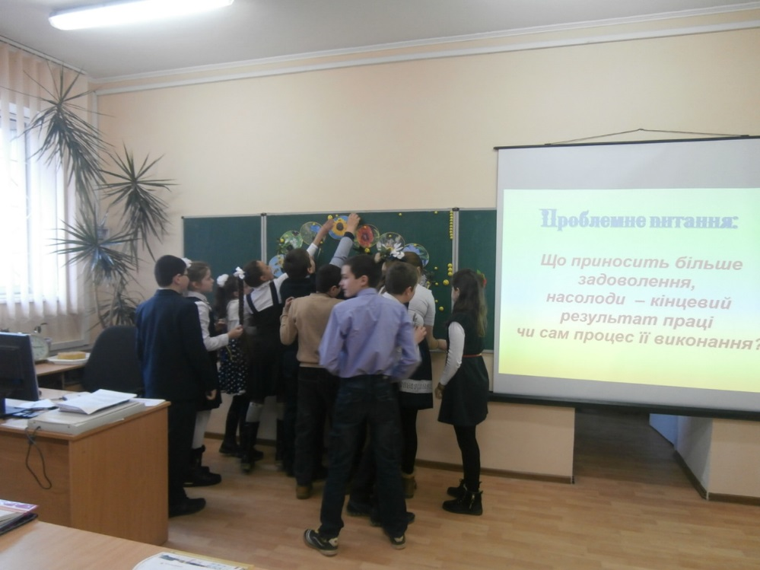
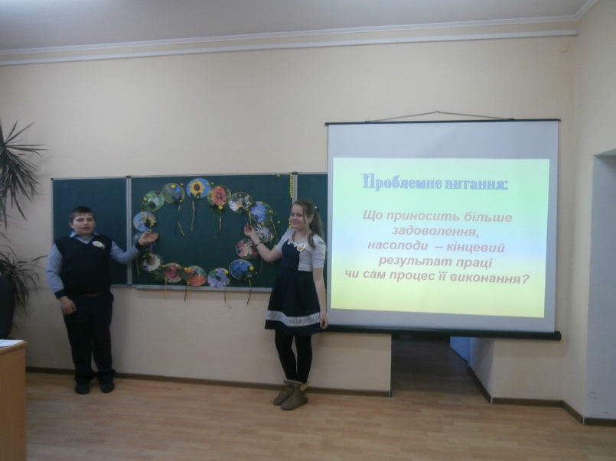
Проблемне питання
8
Тема уроку:
Створення, редагування та форматування графічних об’єктів в текстовому документі.
Назад

Slide 32



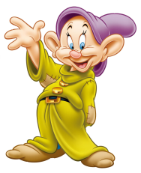

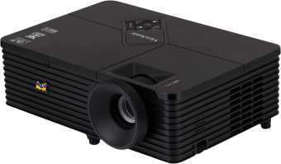


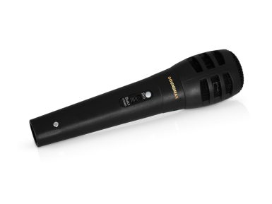
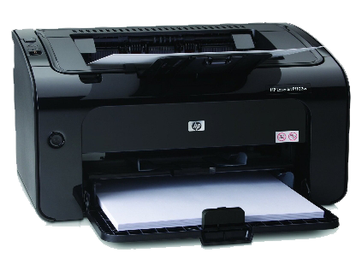


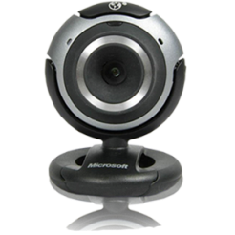
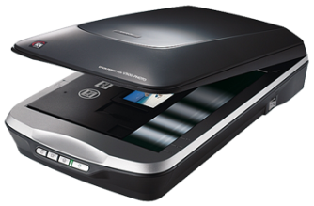


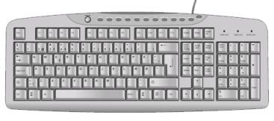



Весела галявина
5 клас
Зоровий диктант- класифікація
Пристрої введення даних
Пристрої виведення даних
Мультимедійний проектор
Навушники
Мікрофон
Принтер
Веб-камера
Сканер
Монітор
Клавіатура
Маніпулятор «миша»
Назад
Модем
Звукові колонки

Slide 33








Хвилинка релаксації
Тема: “Об’єкти та їх властивості”.
Комп’ютер мій товариш, я з ним давно дружу,
Цікавого багато про нього розкажу,
Об’єкти ОС Windows назвати можу я,
Це ярлики, і папки, і файли – знаю я,
Програми, піктограми – це все одна сім’я.
Тема: “Робочий стіл. Меню, їх призначення”.
Я папку “Мій комп’ютер” вам швидко віднайду,
В “Моїх я документах” порядок наведу.
Про кнопку “Пуск” охоче усім я розкажу:
Люб’язно викликає нам “Головне меню”,
З якою дуже просто програму запущу.
Тема: “Складові комп’ютера”.
Комп’ютер здавна має розумні складові,
Це , і “ ”, звукові,
вводить всі тексти залюбки,
А переносить всі дані на папір.
єднає усіх їх з давніх пір.
Назад

